Slide 1

Разработка клиентских частей интернет-ресурсов
Приоритет CSS-правил.
Правила специфики и каскадирования. Наследование свойств в CSS. Позиционирование элементов в CSS
Ассистент кафедры ИиППО
Русляков Алексей Александрович
ruslyakov@mirea.ru

Slide 2
Приоритет CSS-правил

Slide 3
Правила специфики
Когда к одному и тому же элементу применяется более одного набора правил CSS, браузер должен решить, какой конкретный набор будет применяться к элементу.
Правила, которым следует браузер, в совокупности называются спецификой.
Правила специфичности включают в себя:
Стиль CSS, применённый путем ссылки на внешнюю таблицу стилей, имеет самый низкий приоритет и переопределяется внутренним и встроенным CSS.
Внутренний CSS переопределяется встроенным CSS.
Встроенный CSS имеет наивысший приоритет и переопределяет все остальные селекторы.

Slide 4
Правила специфики
Иерархия специфики (у каждого селектора элементов есть позиция в иерархии):
Встроенный стиль: имеет наивысший приоритет.
Идентификаторы: id (например, #firstitem) имеют второй наивысший приоритет.
Классы (.listitem), псевдоклассы (:hover, :nth-child(2)) и атрибуты ([title], [colspan="2"]).
Элементы и псевдоэлементы. Элементы (например, div, li) и псевдоэлементы (например, ::before, ::first-letter) имеют самый низкий приоритет.

Slide 5
Правила специфики
Примечание:
Когда два или более селектора имеют одинаковую специфичность, учитывается последний.
Универсальные селекторы, такие как body и унаследованные селекторы, обладают наименьшей специфичностью.
Универсальный селектор (*) и комбинаторы, такие как > и ~, не имеют специфичности.
Объявление !important используется для переопределения обычной специфичности в таблице стилей, присваивая правилу более высокий приоритет.
Его использование: свойство: value !important

Slide 6
Правила каскадирования: порядок загрузки CSS
Каскадирование и специфичность используются вместе для определения окончательного значения свойства стиля CSS. Они также определяют механизмы разрешения конфликтов в наборах правил CSS.
Стили считываются из следующих источников в указанном порядке:
Таблица стилей агента пользователя (стили, предоставляемые поставщиком браузера).
Пользовательская таблица стилей (дополнительный стиль, который пользователь установил в своем браузере).
Авторская таблица стилей (здесь автор является создателем веб-страницы/веб-сайта) – один или несколько файлов .css/в элементе <style> HTML-документа.
Встроенные стили (в атрибуте style HTML-элемента).
Браузер будет искать соответствующий стиль (стили) при рендеринге элемента.

Slide 7
Правила каскадирования: порядок загрузки CSS
Как разрешаются конфликты?
Когда только один набор CSS-правил пытается установить стиль для элемента, тогда конфликта нет, и используется этот набор правил.
При обнаружении нескольких наборов правил с конфликтующими настройками сначала используются правила специфики, а затем правила каскадирования, чтобы определить, какой стиль использовать.
Примечание:
Специфика селектора всегда имеет приоритет.
Встроенные стили превыше всего.

Slide 8
Наследование CSS-свойств (дополнение к практической работе №2)

Slide 9
Наследуемые свойства
В CSS не все свойства могут наследоваться.
К наследуемым относятся в основном свойства, определяющие параметры отображения текста: font-size, font-family, font-style, font-weight, color, text-align, text-transform, text-indent, line-height, letter-spacing, word-spacing, white-space, direction и другие.
Примечание:
Полный список наследуемых свойств можно найти на странице в стандарте CSS: https://www.w3.org/TR/CSS22/propidx.html (если в колонке Inherited? напротив свойства стоит yes, то свойство наследуемое, иначе ненаследуемое).

Slide 10
Наследуемые свойства
Также к наследуемым свойствам относятся list-style, cursor, visibility, border-collapse и некоторые другие. Но они используются значительно реже.
Наследуемые свойства можно и нужно задавать через предков, следуя структуре документа.
Например, параметры текста зачастую не меняются в пределах крупных блоков страницы: меню, основного содержания, информационных панелей. Поэтому общие параметры текста (цвет, размер, гарнитура) обычно указывают в стилях этих крупных блоков.

Slide 11
Ненаследуемые свойства
Основные ненаследуемые свойства — это параметры позиционирования, размеров, отступов, фона, рамок: background, border, padding, margin, width, height, position и другие.
Не наследуются они из соображений здравого смысла.
Например, если для какого-либо блока установлен внутренний отступ, автоматически выставлять такой же отступ каждому вложенному элементу нет никакой надобности. Эти параметры чаще всего уникальны для каждого отдельного блока.

Slide 12
Позиционирование элементов в CSS

Slide 13

CSS-свойство float (обтекание элемента)
CSS-свойство float используется для позиционирования элементов слева и справа от его контейнера, а также позволяет обтекать его текстом и встроенными элементами.
none: это значение по умолчанию, и элемент не «плавает».
left: элемент «плавает» на левой стороне контейнера.
right: элемент «плавает» с правой стороны контейнера.
initial: значение по умолчанию.
inherit: элемент наследует «плавающее» свойство своего родительского свойства.

Slide 14
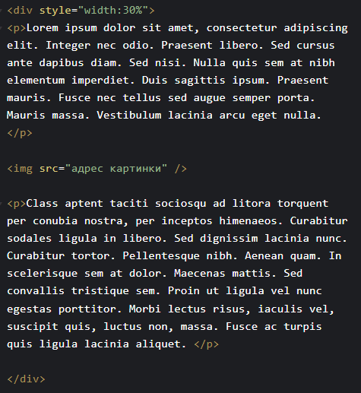

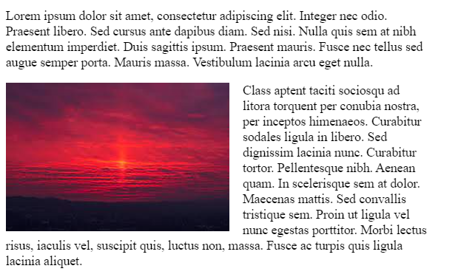
CSS-свойство float (обтекание элемента)
Пример создания элементов для применения свойства float в HTML
Пример добавления свойства float элементу изображения в CSS

Slide 15
Методы позиционирования элементов в CSS
Свойство position в CSS сообщает о методе позиционирования элемента или объекта HTML.
Пять различных типов (значений) свойства position:
fixed
static
relative
absolute
sticky
Позиционирование элемента может быть выполнено с помощью свойств top, right, bottom и left. Они определяют расстояние элемента HTML от края области просмотра (viewport). Чтобы установить позицию по этим четырем свойствам, мы должны объявить метод позиционирования.

Slide 16
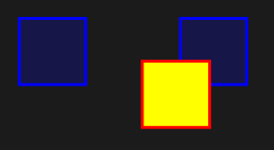
Методы позиционирования элементов в CSS
fixed: любой элемент HTML со свойством position: fixed будет позиционироваться относительно окна просмотра (viewport). Элемент с фиксированным позиционированием остается на той же позиции, даже если мы прокручиваем страницу. Можно установить position элемента, используя top, right, bottom и left.
static: этот метод позиционирования установлен по умолчанию. Если мы не указываем метод позиционирования для любого элемента, то по умолчанию будет стоять static. Определив static, top, right, bottom и left не будут иметь никакого контроля над элементом. Элемент будет позиционироваться в соответствии с обычным потоком страницы.
relative: элемент с position: relative позиционируется относительно других элементов, которые находятся над ним. Если мы установим его top, right, bottom или left другие элементы не будут заполнять пробел, оставленный этим элементом. Элемент с заданным относительным положением и применением top, right, bottom и left будет позиционирован относительно его исходного положения.

Slide 17
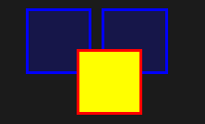
Методы позиционирования элементов в CSS
absolute: элемент с position: absolute будет позиционироваться относительно своего ближайшего нестатического предка. Позиционирование этого элемента не зависит от его братьев и сестер или элементов, которые находятся на том же уровне.
sticky: элемент с position: sticky и top: 0 играет роль между фиксированным и относительным в зависимости от положения, в котором он находится. Если элемент размещен в середине документа, то, когда пользователь прокручивает документ, «липкий» элемент начинает прокручиваться, пока не коснется верхней части. Когда он коснется вершины, он будет зафиксирован на этом месте, несмотря на дальнейшую прокрутку. Можно прикрепить элемент внизу с помощью свойства bottom.

Slide 18
Перекрывающиеся элементы с z-index
Чтобы изменить порядок расположения элементов в стеке по умолчанию (для свойства position установлено relative, absolute или fixed значение), используйте свойство z-index.
Чем выше z-index, тем выше в контексте стека (по оси z) он расположен.
number - целочисленное значение. Большее число выше в стеке z-index.
0 - это значение по умолчанию. Допускаются отрицательные значения.

Slide 19
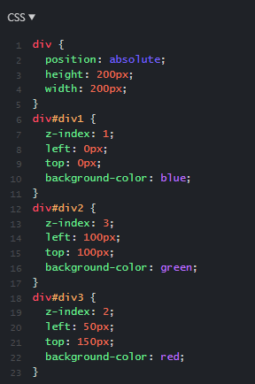
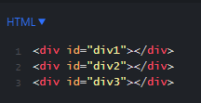

Перекрывающиеся элементы с z-index
Создание блоков для применения свойства z-index
Добавление стиля к блокам div c z-index
Примечание: все элементы размещаются в 3D-оси в CSS, включая ось глубины, измеряемую свойством z-index. Оно работает только с позиционированными элементами. Единственное значение, где оно игнорируется, — это значение по умолчанию, static.

Slide 20
Управление макетом
Блочные элементы (Block level). Эти элементы отвечают за каркас страницы.
Строчные элементы (Inline level). Помогают в процессе стилизации страницы или добавления функциональных частей.
Важно: сами по себе элементы HTML не являются блочными или строчными. HTML — всего лишь разметка. За то, будет элемент блочным или строчным, отвечает CSS.

Slide 21
Управление макетом: блочные элементы
Основная особенность блочных элементов — они занимают всю доступную им ширину. Из-за этого другие элементы до и после блочных элементов не встают в один ряд с ними, а располагаются до или после них, но уже на другой строке.
Доступная ширина — вся доступная ширина родителя. То есть, если блок лежит внутри <body>, то ширина этого блока будет равна именно ширине <body>. Стоит изменить ширину <body>, так сразу изменится и ширина блочного элемента внутри.
Основные блочные элементы:
<div>
<p>
Теги списков: <ul>/<ol>/<li>
Заголовки: <h1>/<h2>/<h3>/<h4>/<h5>/<h6>

Slide 22

Управление макетом: блочные элементы
Создание блочных элементов div
Вложенность блочных элементов друг в друга ограничена только несколькими пунктами:
Нельзя вкладывать заголовки в заголовки
Нельзя вкладывать параграфы в параграфы
Примечание: для создания блочного элемента используется тег <div>. Он не имеет никаких дополнительных стилей, кроме блочного отображения. Этим тегом оборачивается связанная информация, создаются каркасы компонентов. Но тег не является семантическим, то есть не несет смысловой нагрузки.

Slide 23
Управление макетом: строчные элементы
Строчные элементы противоположны блочным. Они не занимают всю доступную ширину и из-за этого не происходит переноса соседних элементов.
Помимо этого, есть важная особенность, связанная с применением свойств width и height в CSS. Для строчных элементов эти свойства не работают.
Наиболее часто используемыми строчными элементами являются:
<span>
<a>
Теги выделения текста: <i>/<em>/<b>/<strong>
Важно: не вкладывайте внутрь строчных элементов блочные. Это нарушает семантику и усложняет чтение кода.

Slide 24
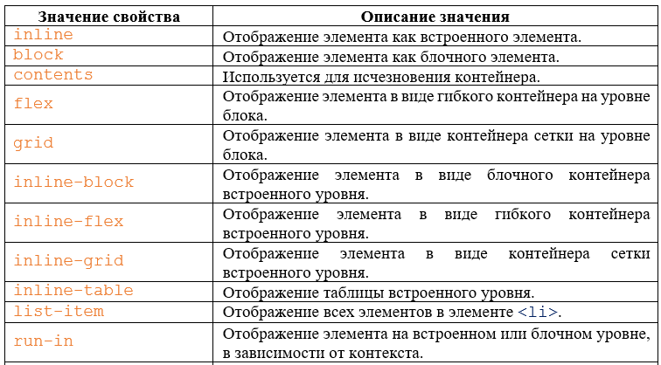
Свойство display
Свойство display в CSS определяет, как компоненты (div, гиперссылка, заголовок и т.д.) будут размещены на веб-странице. Как следует из названия, это свойство используется для определения отображения различных частей веб-страницы.

Slide 25
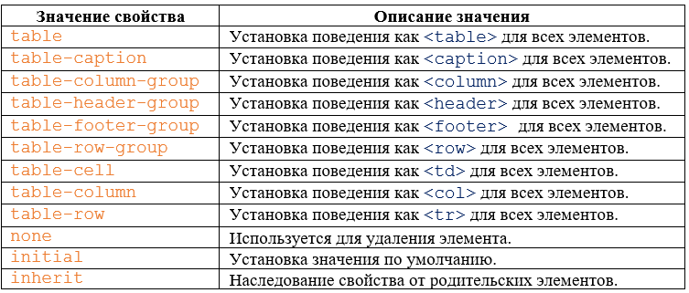
Свойство display

Slide 26
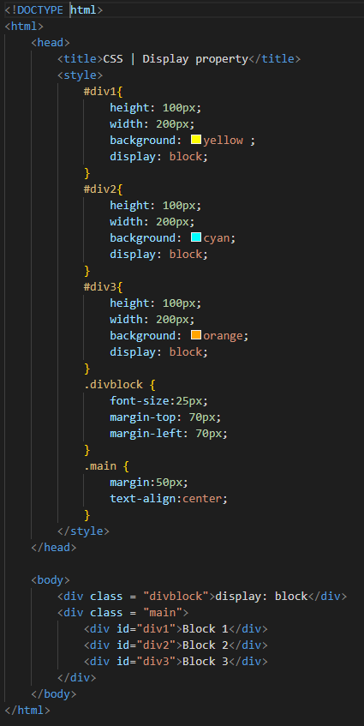
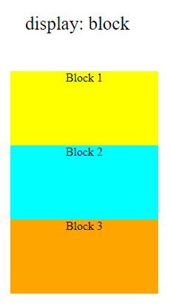
Свойство display: block
block: это значение используется как значение по умолчанию для div. Размещает элементы div один за другим по вертикали.

Slide 27
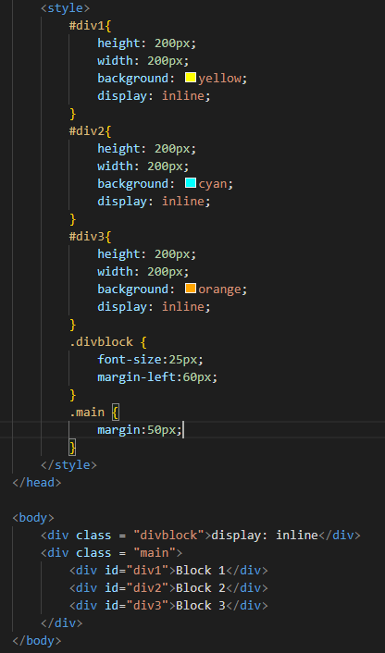
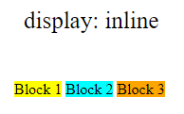
Свойство display: inline
inline: используется для размещения div в строке, то есть горизонтально. Значение встроенного отображения игнорирует высоту и ширину, заданные пользователем.

Slide 28
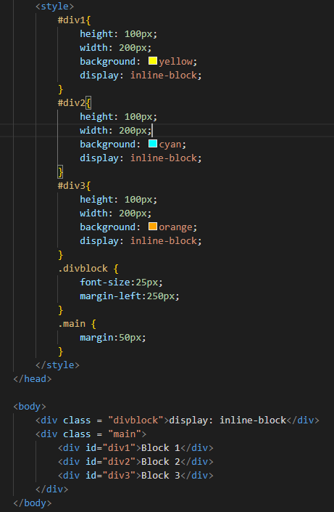
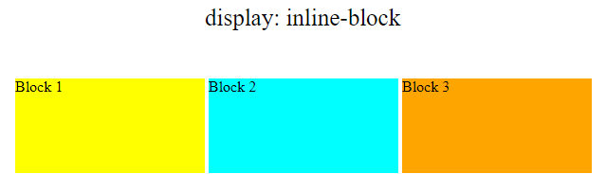
Свойство display: inline-block
inline-block: эта функция использует оба значения, упомянутые ранее, block и inline.
Выравнивает div внутри строки и позволяет редактировать высоту и ширину блока.

Slide 29
СПАСИБО ЗА ВНИМАНИЕ!
Русляков Алексей Александрович
ruslyakov@mirea.ru

